Slide 1
POURQUOI JEÛNER ET PRIER?
Le Jeûne dans la Bible : Consiste à se passer de nourriture afin de disposer entièrement notre cœur dans le but de rechercher la présence et la volonté de Dieu pour une situation particulière ou pour une percée dans notre propre vie.

Slide 2
Les disciples de Jésus recherchaient la volonté de Dieu avant de prendre des décisions importantes, surtout en ce qui concerne son Église. C’est ce que nous désirons faire en ce début d’année 2019 !
Le jeûne n’était pas une option pour Jésus, elle doit faire partie intégrante de notre vie en tant que disciple.

Slide 3
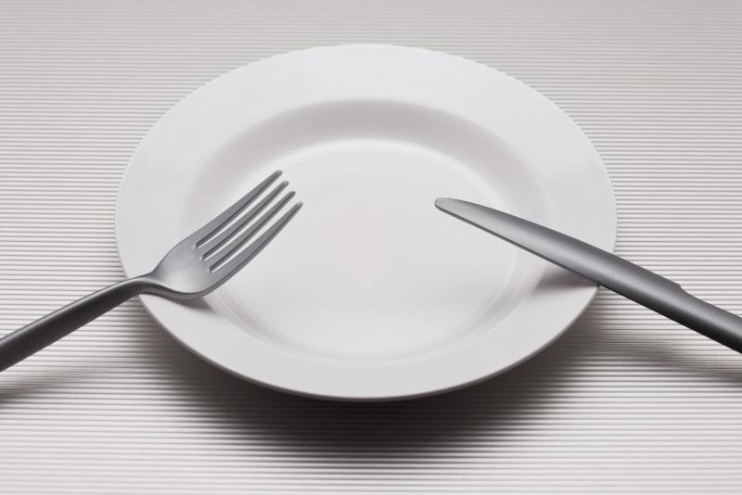
Jésus n’a jamais dit : « Si vous avez l’intention de jeûner » mais plutôt : « Lorsque vous jeûnez ». Mat. 6 :16

Slide 4
Nous pouvons éprouver le besoin de jeûner et prier pour :
1- Être remplis et revitalisé par le Saint-Esprit pour le glorifier et accomplir sa volonté.
2- Résoudre un ou des problèmes particuliers.
3- Une réconciliation dans nos relations humaines.
(Mariage, famille, travail, interpersonnelles).
4- Une décision majeure à prendre dans notre vie.
5- Une guérison physique ou émotionnelle.

Slide 5
Nous pouvons éprouver le besoin de jeûner et prier pour :
7- Un temps pendant lequel Dieu révèle sa volonté, sa pensée, son plan à son église: Actes 10 :9-18
8- Un temps de préparation aux victoires de Dieu dans nos vies, dans nos familles et dans l’église
9- Saisir sa grâce toute suffisante dans des moments de tentation.
.

Slide 6
Le jeûne et la prière est un temps rapprochement vis à vis Dieu, que l'on consacre à rechercher sa présence, à se tenir devant lui, parce que j’ai soif de Lui. Ps. 42:2-3

Slide 7
Croyons simplement ce que la Parole de Dieu nous déclare !
Daniel a attendu 21 jours! Dieu a entendu sa requête dès le 1er jour !
2Chroniques 7:14 si mon peuple sur qui est invoqué mon nom s’humilie, prie, et cherche ma face, et s’il se détourne de ses mauvaises voies — je l’exaucerai des cieux, je lui pardonnerai son péché, et je guérirai son pays.

Slide 8
Joël 2: 12 « Il est encore temps, maintenant, de revenir à moi, affirme le Seigneur. Faites-le de tout votre cœur : jeûnez, pleurez et suppliez-moi. 13 Il ne suffit pas de déchirer vos vêtements, c’est votre cœur qu’il faut changer. » Oui, revenez au Seigneur, votre Dieu : Il est bienveillant et compatissant, patient et d’une immense bonté, toujours prête à renoncer à ses menaces. Bfc

Slide 9
Souvenons-vous que c’est à l’attitude d’un cœur qui le cherche sincèrement que Dieu répond avec sa bénédiction.

Slide 10
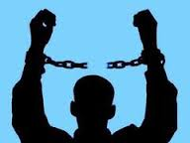
Les chaînes de l’esclavage de mauvaises habitudes destructrices se briseront par le jeûne et la prière!

